Slide 1
SPARQL
PROTOCOL AND RDF QUERY LANGUAGE

Slide 2
SPARQL
SPARQL (phát âm là theo từ "sparkle" trong tiếng Anh) là một ngôn ngữ truy vấn RDF, tên của nó là một từ viết tắt của giao thức SPARQL và ngôn ngữ truy vấn RDF .
SPARQL được tạo ra là một chuẩn để truy cập dữ liệu RDF của World Wide Web Consortium, và được coi là một trong những công nghệ chủ chốt của web semantic.
Ngày 15 tháng 2008, SPARQL đã trở thành một chuẩn chính thức của W3C.

Slide 3
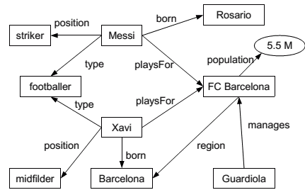
SPARQL
SPARQL coi dữ liệu như là đồ họa (graph) có định hướng, được gắn nhãn, điều đó được trình bày nội bộ bên trong như là bộ 3 gồm chủ ngữ, vị ngữ và bổ ngữ (subject, predicate and object).

Slide 4
SPARQL
Hệt như SQL cho phép người sử dụng truy xuất và sửa đổi dữ liệu trong cơ sở dữ liệu quan hệ
SPARQL cũng có thể được thực thi trong bất kỳ cơ sở dữ liệu nào mà có thể được xem như RDF thông qua phần mềm trung gian (middleware). Ví dụ, cơ sở dữ liệu quan hệ có thể được yêu cầu truy vấn với SPARQL bằng việc sử dụng phần mềm ánh xạ cơ sở dữ liệu quan hệ sang RDF - RDB2RDF (Relational Database to RDF).
Sức mạnh của SPARQL cùng với sự mềm dẻo của RDF có thể dẫn tới các chi phí phát triển thấp hơn khi mà việc pha trộn các kết quả từ nhiều nguồn dữ liệu là dễ dàng hơn.

Slide 5
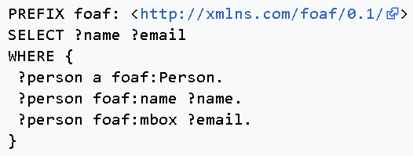
SPARQL
SPARQL cho phép người dùng viết các truy vấn rõ ràng. Ví dụ, truy vấn sau đây trả về tên và email của từng người

Slide 6
Một số từ khóa
PREFIX Chỉ định tên cho một URI
SELECT Trả về tất cả hoặc vài giá trị biến theo mệnh đề
WHERE
CONSTRUCT Trả về một đồ thị RDF với các biến liên quan
DESCRIBE Trả về một “mô tả” của tài nguyên tìm được
ASK Trả về kết quả tìm một mẫu đồ thị có hay không
WHERE Danh sách, tức là kết nối mẫu (đồ thị) truy vấn
OPTIONAL Danh sách, tức là kết nối các mẫu (đồ thị) truy vấn tùy chọn
AND Biểu thức logic (để lọc các giá trị)

Slide 7

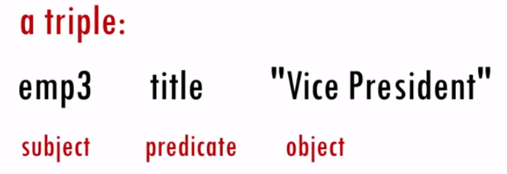
A triple là gì (Bộ ba)

Slide 8
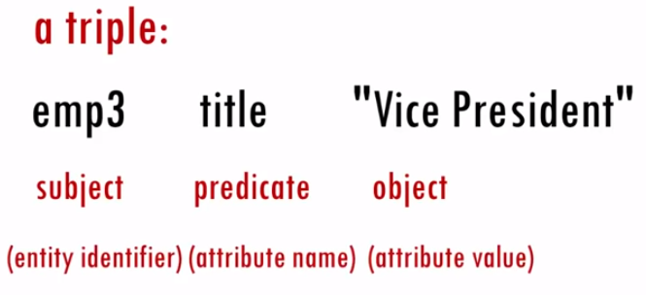

Slide 9
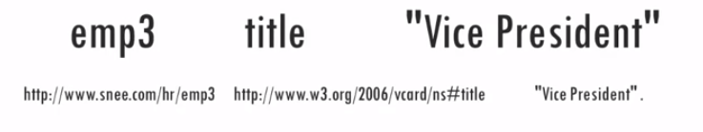
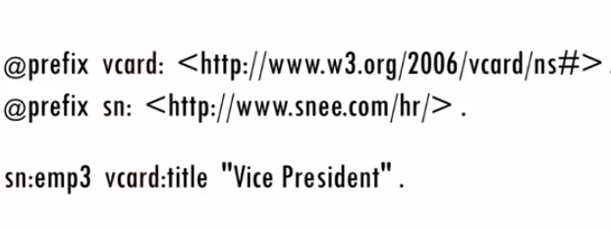
Sử dụng URI
Uniform Resource Identifiers trong SPARQL
Ví dụ cách biểu diễn thông tin trong SPARQL

Slide 10
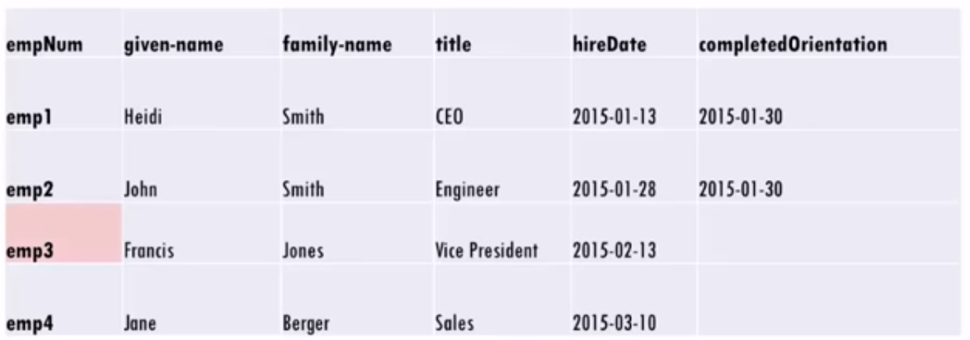
Ví dụ với bảng dữ liệu sau

Slide 11
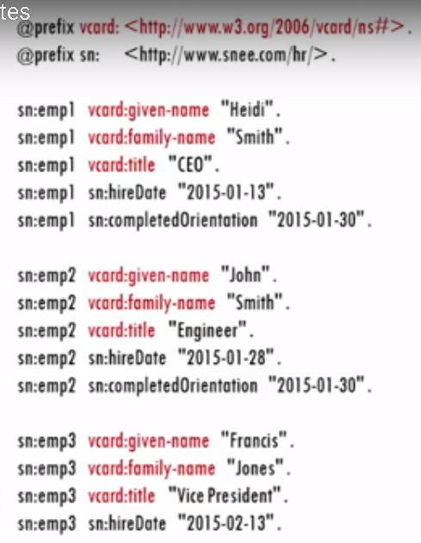
SPARQL

Slide 12
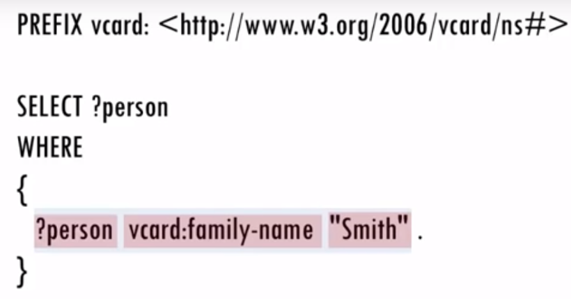
Truy vấn trong SPARQL

Slide 13
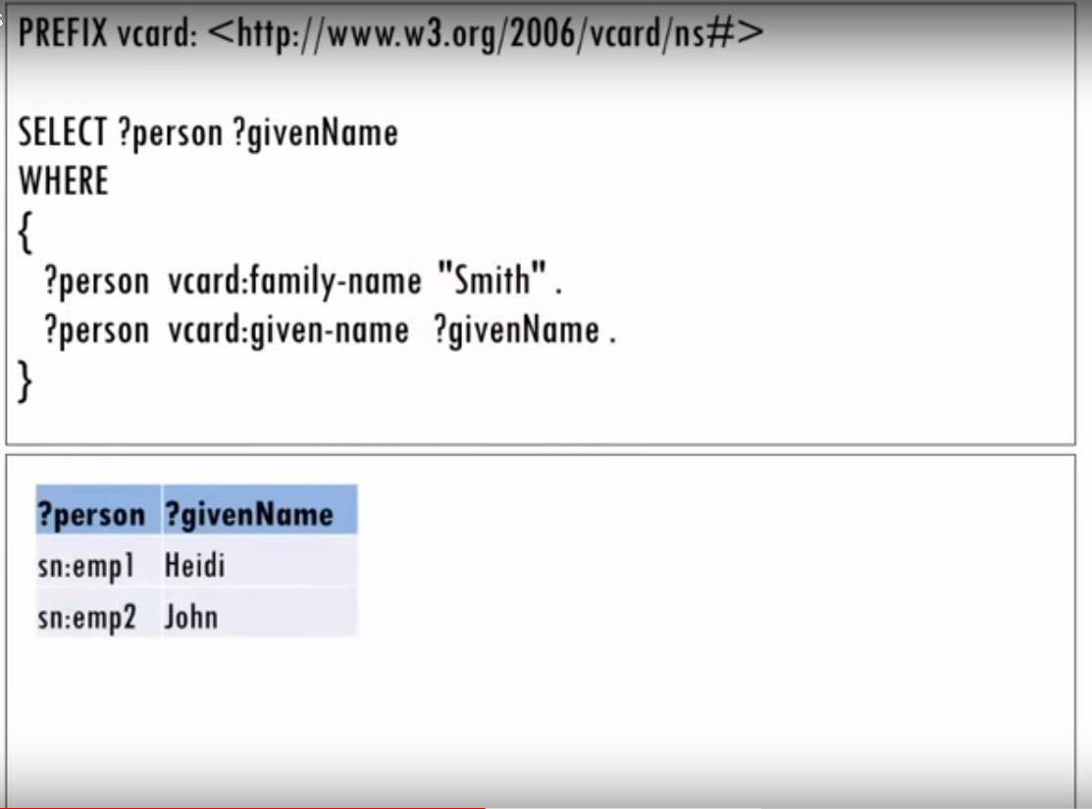
QUERY
RESULT

Slide 14
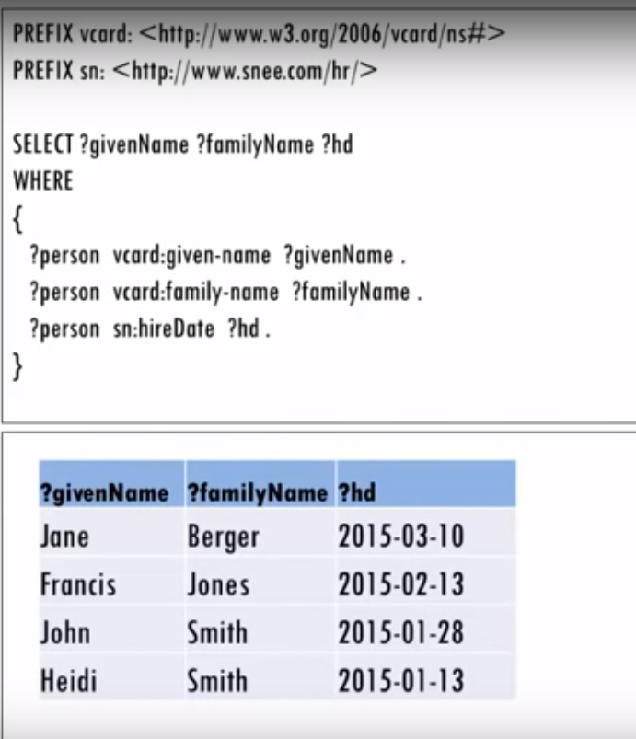
QUERY
RESULT

Slide 15
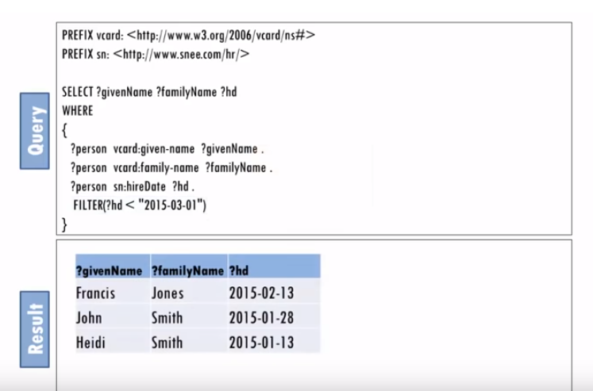

Slide 16
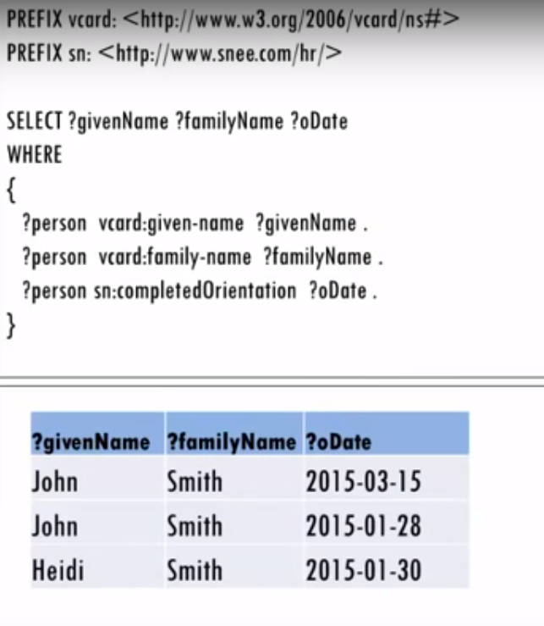

Slide 17
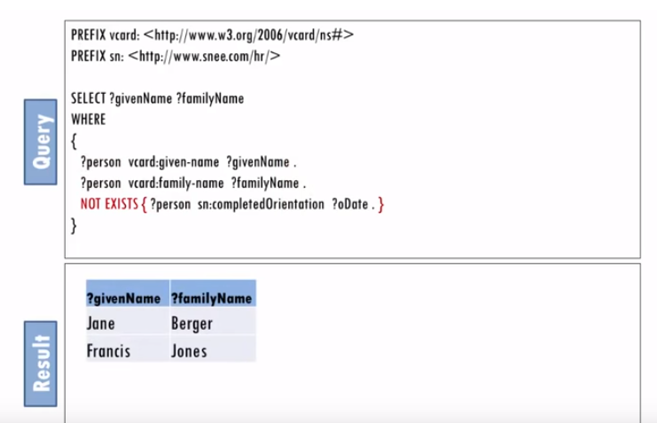
Không tồn tại

Slide 18
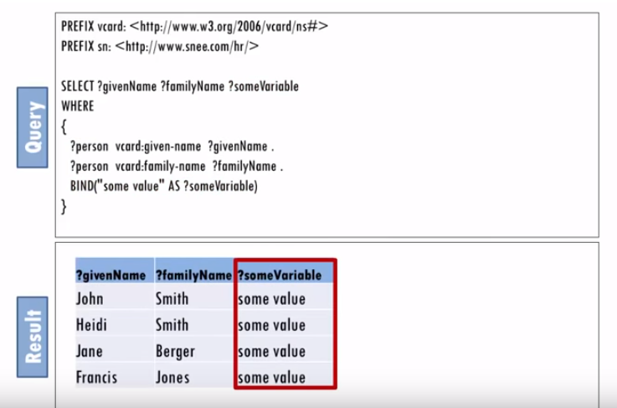
Kết hợp
BIND

Slide 19
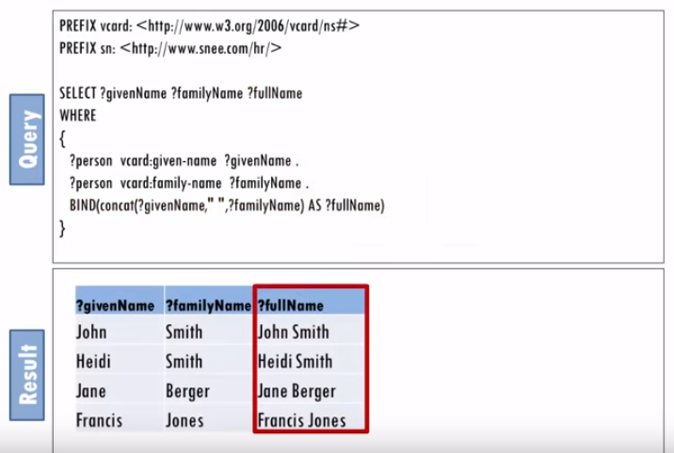
Nối nội dung
CONCAT

Slide 20
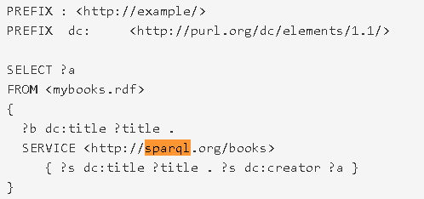
SERVICE
là một tính năng của SPARQL 1.1 cho phép thực hiện truy vấn để thực hiện giao thức SPARQL đến một điểm cuối SPARQL khác.
Ví dụ

Slide 21
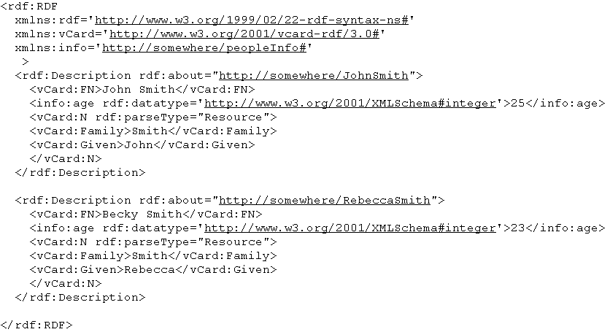
Filter
Bộ dữ liệu

Slide 22
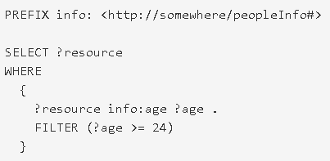
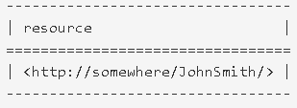
Filter
Câu truy vấn
KẾT QUẢ

Slide 23
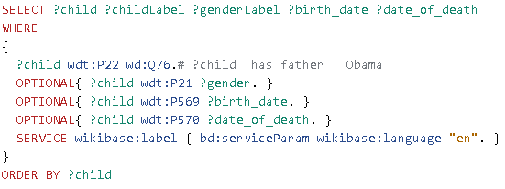
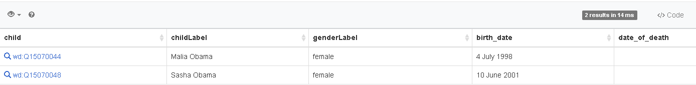
Từ khóa Optional

Slide 24
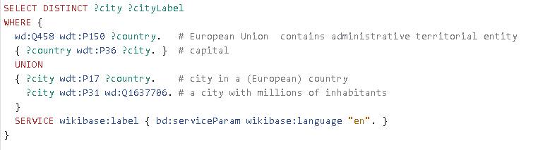
Từ khóa Union

Slide 25
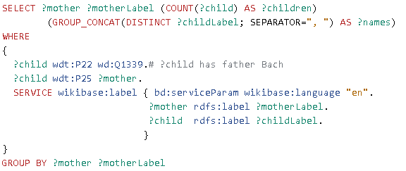
Group by

